Slide 1


※画像で表現しているので雑ですすみません。
ギミック１
（アイテム）
アイテム
680 × 680
メリット
◎油蛙であるためよく燃える
火をまとうことで木材を燃やすことができ木材に隠れているアイテムを獲得できる
デメリット
×油が短時間まとえなくなる

Slide 2
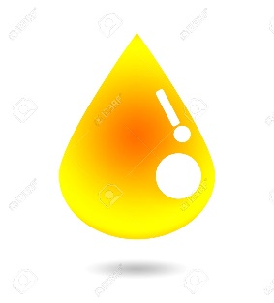


ギミック２
油の特徴を調べた結果
酸化させる油があることが分かったので
油を物に吐くことによって
酸化させて舌で攻撃すると破壊しやすく
する。
メリット
◎物を破壊できる
デメリット
×破壊してはいけないものも破壊してしまう

